Slide 1
Hava Durumu Merkezi

Slide 2
BİZ KİMİZ?
Rıza Yurtseven 23181617008
Adem Halit Karagöz 23181616005
Mertcan Hırlak 23181617013
Mehmet Fatih Ekici 23181616032
Berkay Köklü 23181616014
01

Slide 3
PROJEYE GIRIŞ VE AMAÇ
Motivasyon:
Kullanıcıların anlık hava durumu bilgisine ve gelecek tahminlerine hızlı ve kolay erişim ihtiyacı.
Web teknolojilerini (HTML, CSS, JS, API) kullanarak pratik bir uygulama geliştirme isteği.
Projenin Temel Amacı:
Kullanıcılara diledikleri şehrin güncel hava durumunu ve 5 günlük detaylı tahminini sunmak.
Sık kontrol edilen şehirleri favorilere ekleyerek hızlı erişim imkanı sağlamak.
Hedef Kullanıcı:
Günlük hava durumu bilgisini merak eden herkes.
02

Slide 4
KULLANILAN TEKNOLOJILER
Frontend (Arayüz Geliştirme):
HTML5: Sayfa yapısı ve içeriğin temel iskeleti.
CSS3: Görsel tasarım, stil ve varsayılan koyu tema uygulaması.
JavaScript (ES6+): Dinamik işlevsellik, kullanıcı etkileşimleri ve API iletişimi.
jQuery: DOM manipülasyonu ve AJAX işlemlerinin kolaylaştırılması.
Bootstrap 5:
Duyarlı (responsive) tasarım ve hazır UI bileşenleri.
Veri Kaynağı (API):OpenWeatherMap API:5 Günlük / 3 Saatlik Tahmin API'si (Ana tahminler için).
Anlık Hava Durumu API'si (Favori şehirlerin güncel verileri için).
Veri Saklama (Tarayıcıda):
LocalStorage: Favori şehirlerin kalıcı olarak saklanması.
03

Slide 5
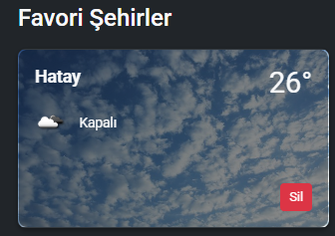
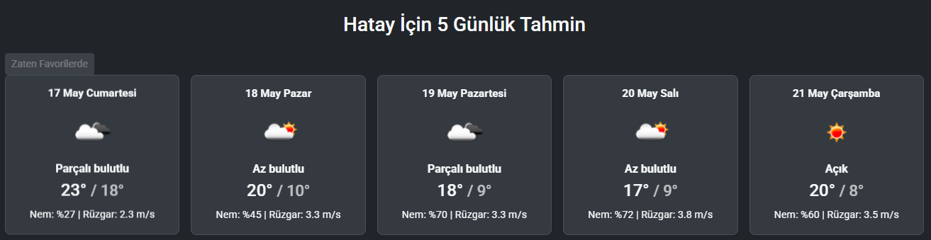
UYGULAMANIN TEMEL ÖZELLIKLERI
Şehir Bazlı Hava Durumu Arama:
Girilen şehrin anlık verileri (favoriler için) ve 5 günlük detaylı hava tahmini.
04

Slide 6
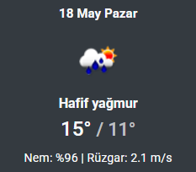
Detaylı Tahmin Bilgileri:
Her gün için: Tarih, açıklayıcı ikon, hava durumu açıklaması.
Minimum ve maksimum sıcaklık değerleri.
Ortalama nem oranı ve rüzgar hızı.
05

Slide 7
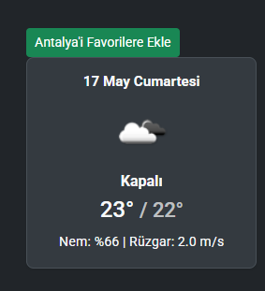
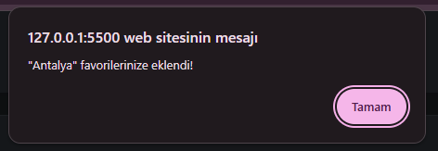
Favori Şehirler Yönetimi:
Sık kullanılan şehirleri favorilere ekleyebilme (maksimum 5 şehir).
Favori şehirleri silebilme.
Favori şehirlerin anlık hava durumunu kartlar üzerinde görüntüleme.
Verilerin LocalStorage ile tarayıcıda saklanması.
06

Slide 8
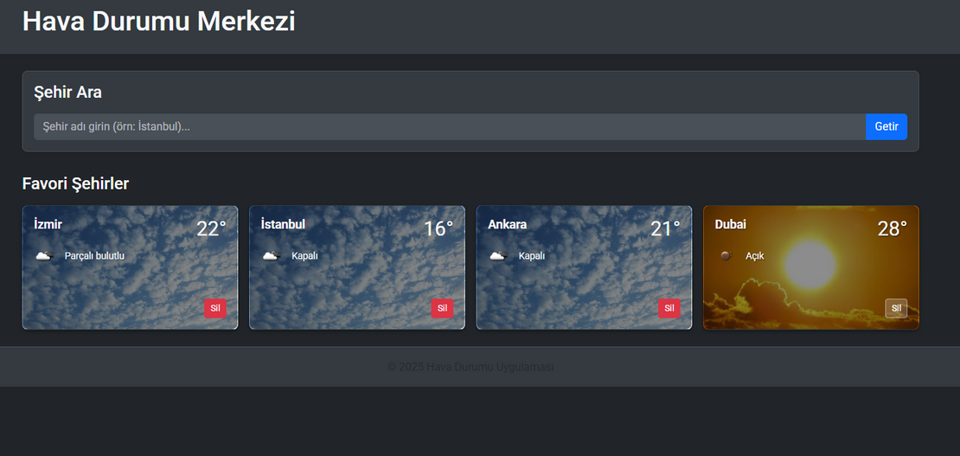
Kullanıcı Arayüzü ve Deneyimi:
Kalıcı koyu tema ile modern ve göz yormayan bir görünüm.
API çağrıları sırasında yükleme animasyonu (spinner).
Geçersiz girişler veya API hataları için kullanıcı dostu hata mesajları.
Bootstrap ile sağlanmış tam duyarlı tasarım (mobil, tablet ve masaüstü uyumlu).
07

Slide 9
KARŞILAŞILAN ZORLUKLAR VE ÇÖZÜMLER
API Veri YönetimiSorun: OpenWeatherMap'ten gelen 3 saatlik detaylı veriyi anlamlı günlük tahminlere (min/max sıcaklık, genel durum) dönüştürmek.
Çözüm: processForecastData fonksiyonu ile verileri tarih bazlı gruplama, sıcaklıkları işleme ve temsili bir hava durumu/ikon seçme algoritması geliştirildi.
Asenkron İşlemlerSorun: API isteklerinin asenkron doğası nedeniyle veri gelmeden arayüzü güncellemeye çalışma veya sıralama sorunları.
Çözüm: jQuery AJAX success, error, complete callback fonksiyonları etkin bir şekilde kullanılarak veri akışı yönetildi. Yükleme animasyonları ile kullanıcı deneyimi iyileştirildi.
Dinamik Arayüz GüncellemeleriSorun: JavaScript ile çok sayıda DOM elemanını (tahmin kartları, favori kartları) verimli bir şekilde oluşturmak ve güncellemek.
Çözüm: jQuery'nin DOM manipülasyon yetenekleri kullanılarak dinamik HTML içerikleri oluşturuldu ve olay dinleyicileri (event delegation) ile yönetildi.
08

Slide 10
SONUÇ
Projenin Özeti:"Hava Durumu Merkezi", kullanıcıların hava durumu bilgilerine kolayca erişebildiği, işlevsel ve kullanıcı dostu bir web uygulaması olarak geliştirilmiştir.
Modern web teknolojileri ve harici bir API etkin bir şekilde kullanılmıştır.
Kazanımlar / Öğrenilenler:API entegrasyonu, asenkron JavaScript, DOM manipülasyonu ve duyarlı tasarım konularında pratik deneyim kazanıldı.
Proje yönetimi ve problem çözme becerileri geliştirildi.
09

